Slide 1



Проектиране и разработване на приложение за набор и подбор на студенти за стажантски и работни позиции
Ирина Димова, ф.н. 19621644
Научен ръководител: ас. д-р Д. Стоянова

Slide 2
Мотивация
Лесно намиране на работа/стаж за студенти с малък и без опит
Решаване на познати на потребителите съществуващи проблеми при подобни платформи
Оптимизиране на процеса за набиране на кадри от университети
Придобиване на личен опит за използваните за разработката технологии
Опит в разработването, планирането и проектирането на софтуерни проекти

Slide 3

Цел на разработката
Създаване на онлайн базиран софтуерен продукт, който съчетава:
Улесняване на процеса на подбор на кадри от университети за стажантски и работни позиции
Лесно намиране на работа/стаж за студенти

Slide 4
Задачи към софтуера
Създаване/ редактиране/ активиране/ деактивиране на обява
Създаване/ импортиране/ редактиране/ активиране/ деактивиране на потребители
Подаване/ одобряване/ отхвърляне на кандидатура
Докладване/ блокиране/ освобождаване на обява
Добавяне/ премахване на обява от любими

Slide 5
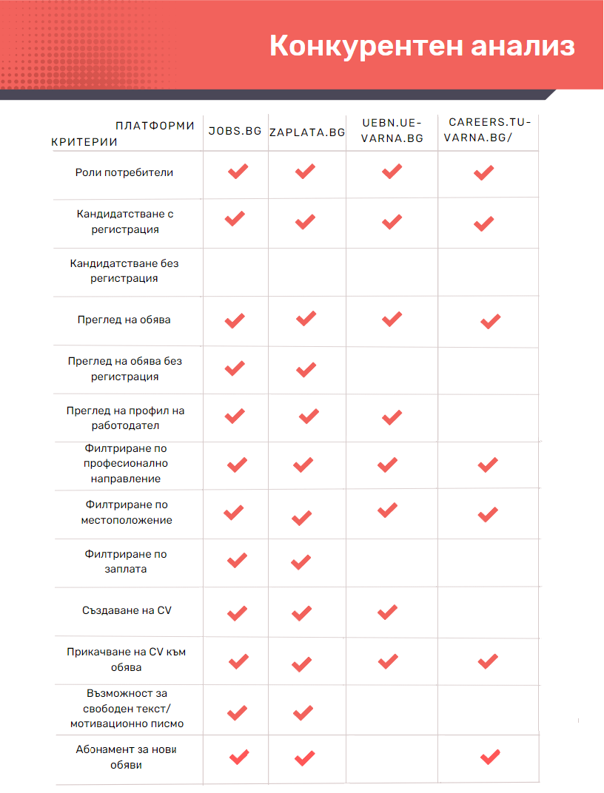
Преглед и анализ на съществуващи решения

Slide 6











Избор на средства за реализация

Slide 7
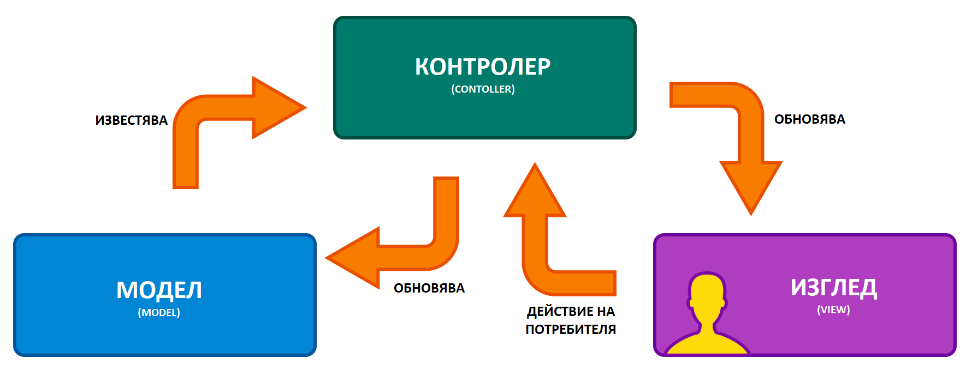
Архитектура

Slide 8
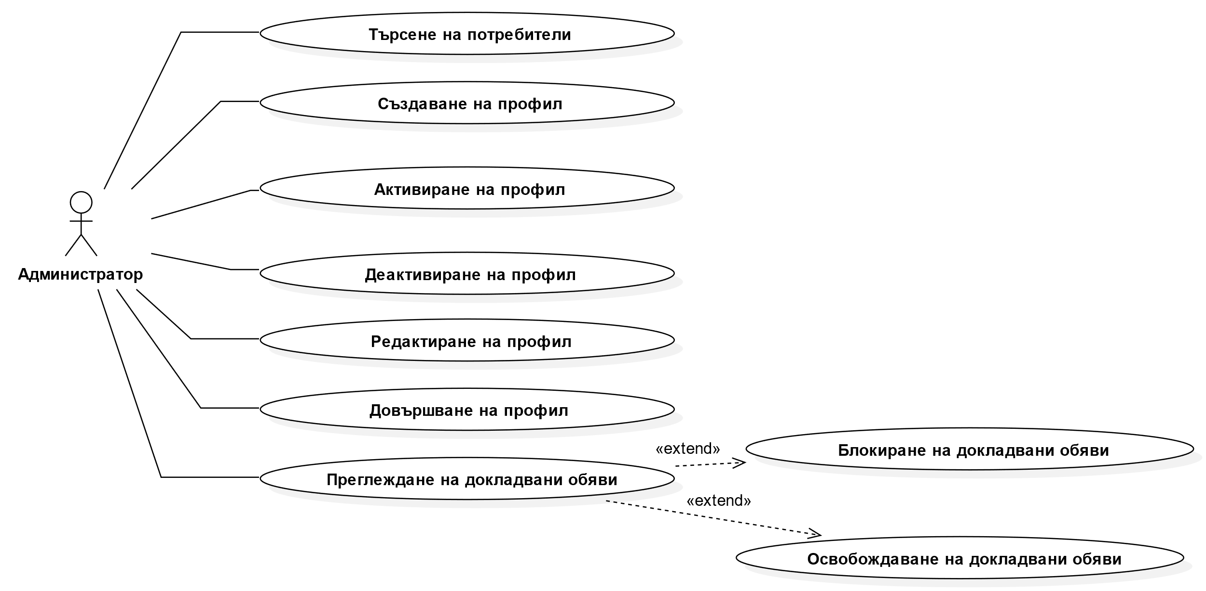
Моделиране на функционалните изисквания - администратор

Slide 9
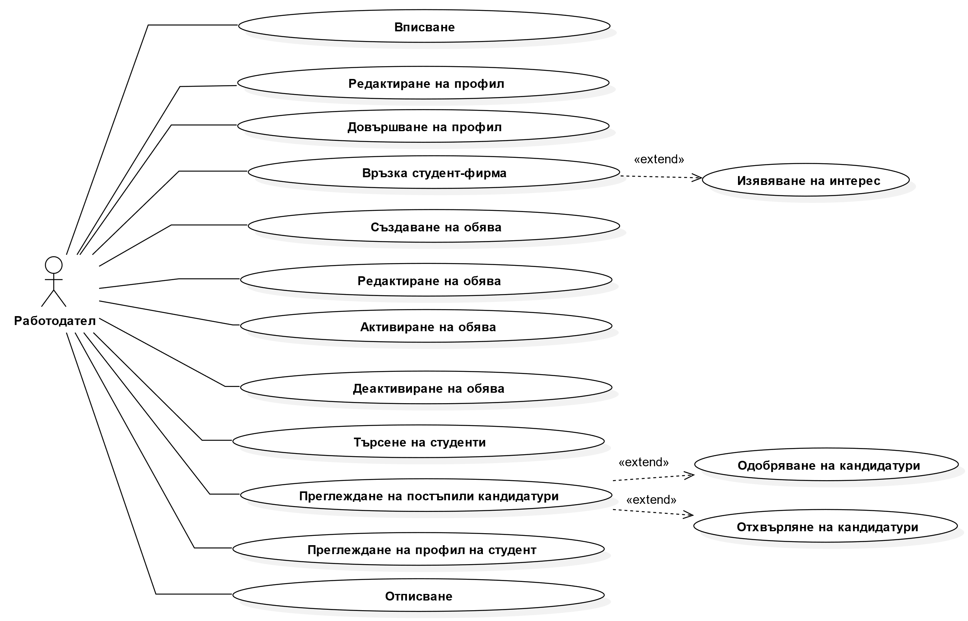
Моделиране на функционалните изисквания - работодател

Slide 10
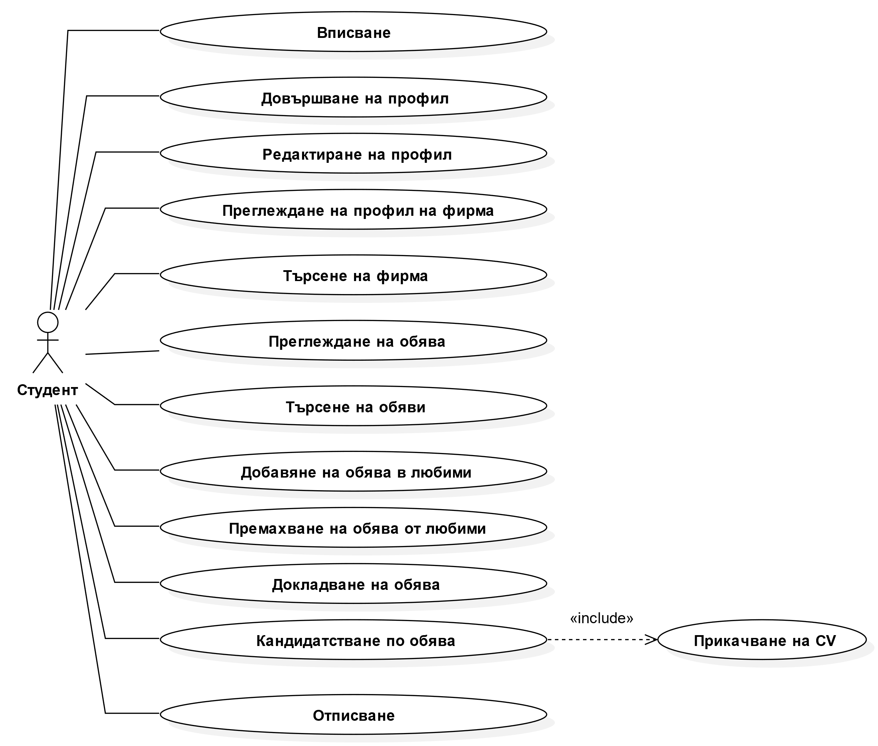
Моделиране на функционалните изисквания - студент

Slide 11
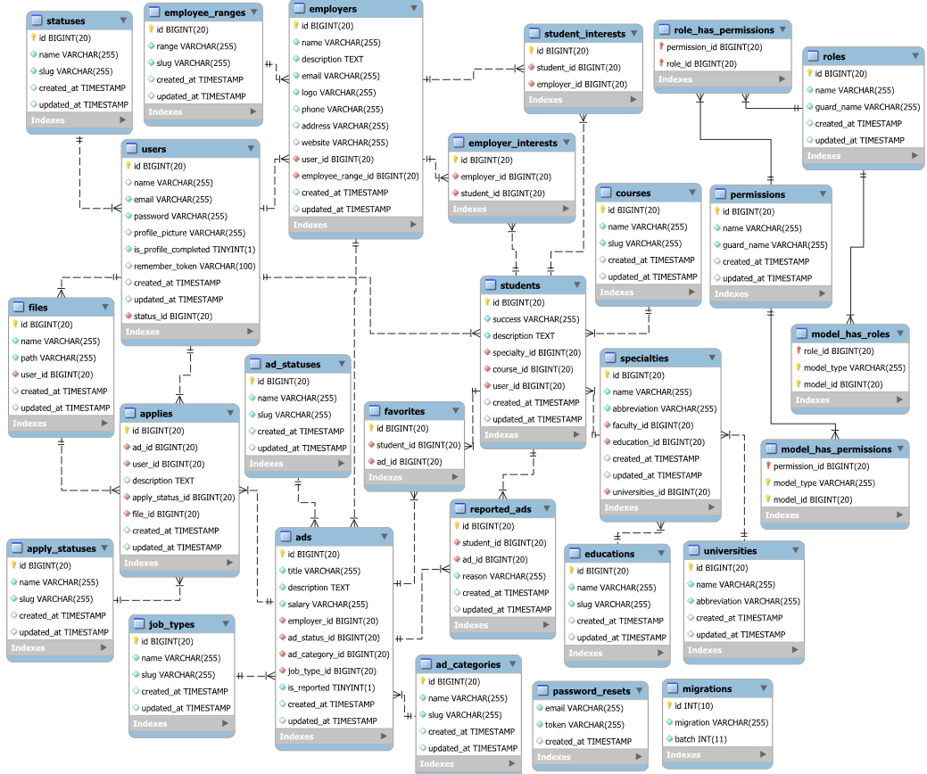
Релационен модел на БД

Slide 12
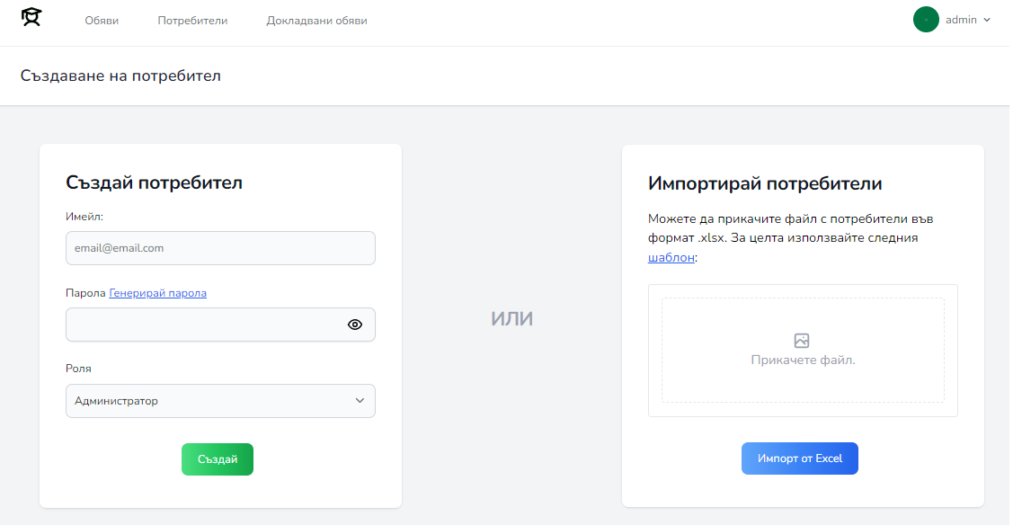
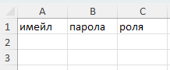
Interscape – създаване на потребители
-> шаблон

Slide 13
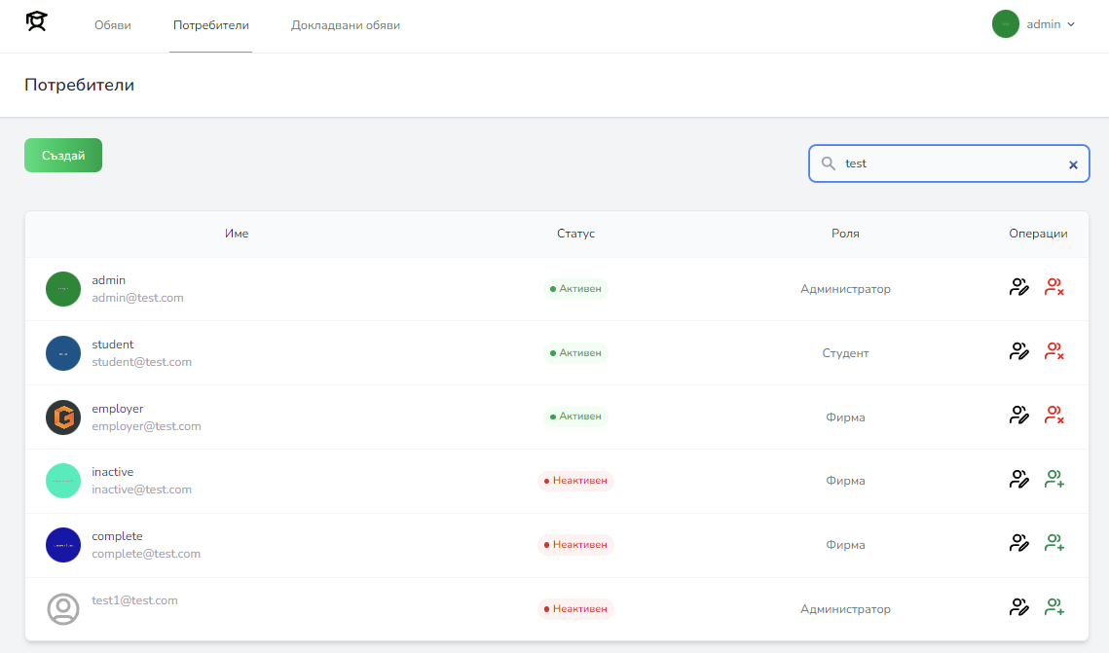
Потребители- индексна страница

Slide 14
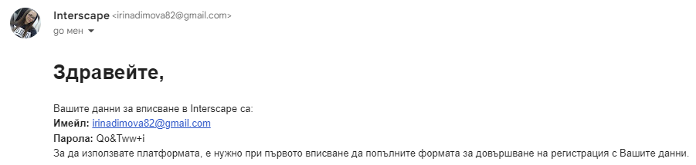
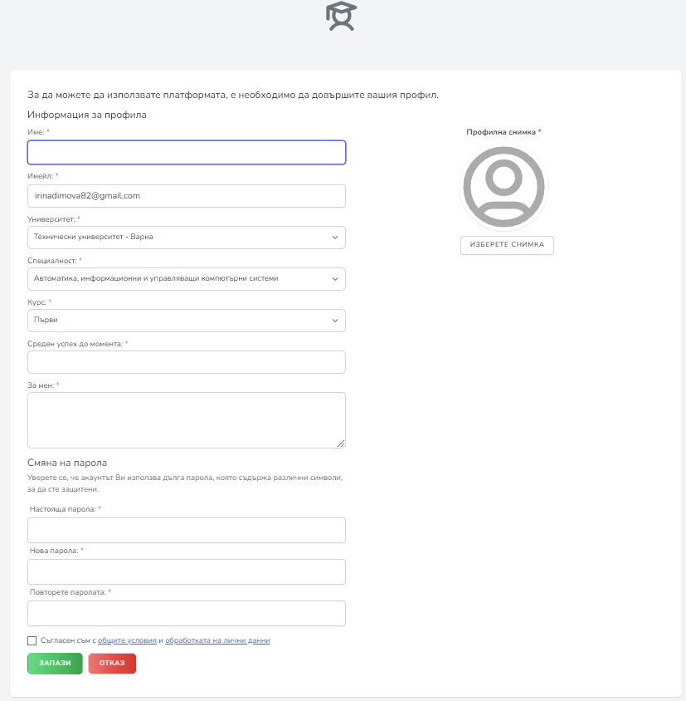
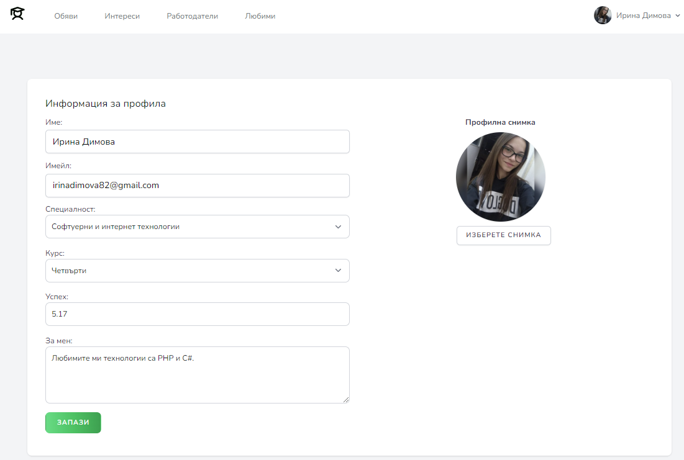
Процес за довършване на профил след създаване на профил

Slide 15
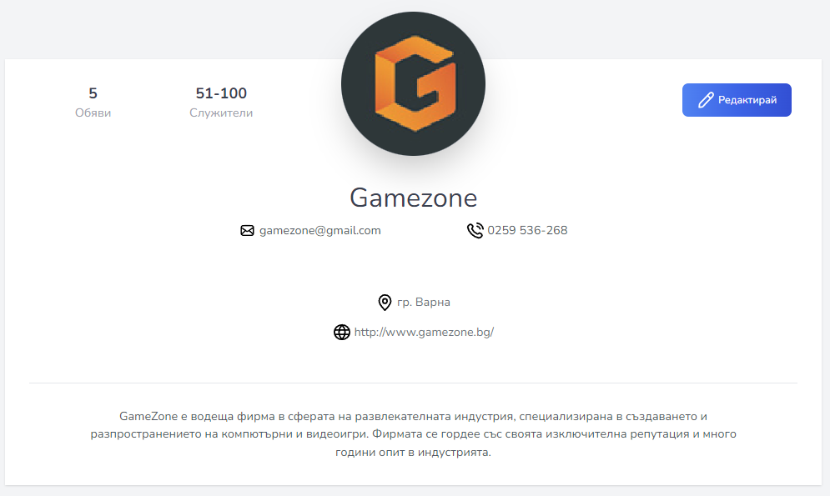
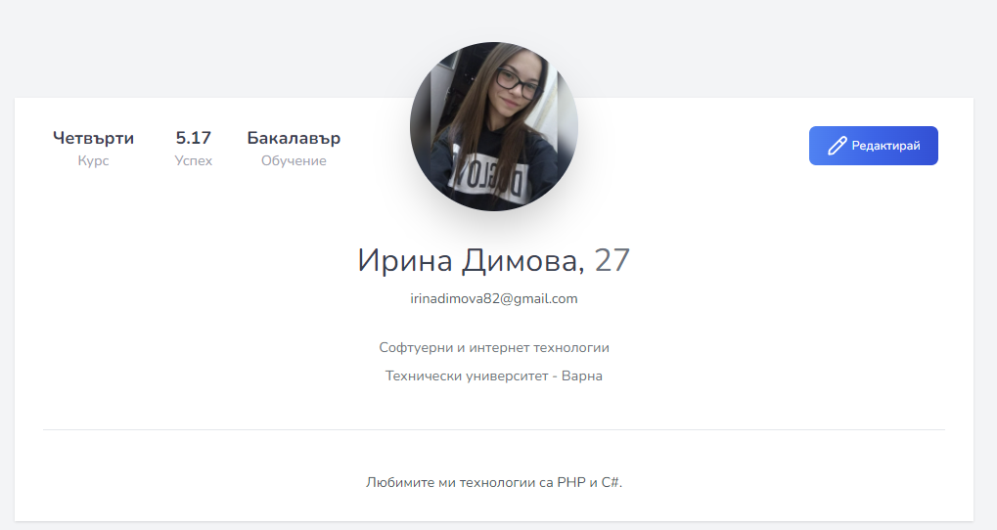
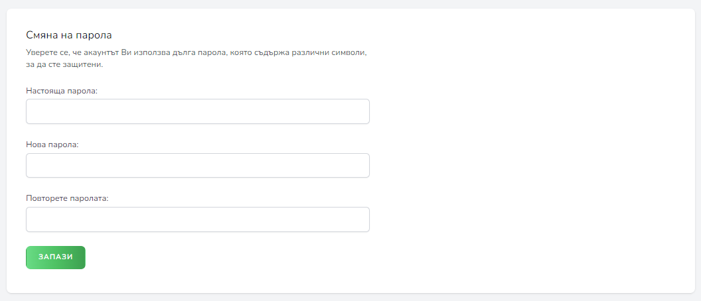
Визуализация на профили и смяна на парола

Slide 16
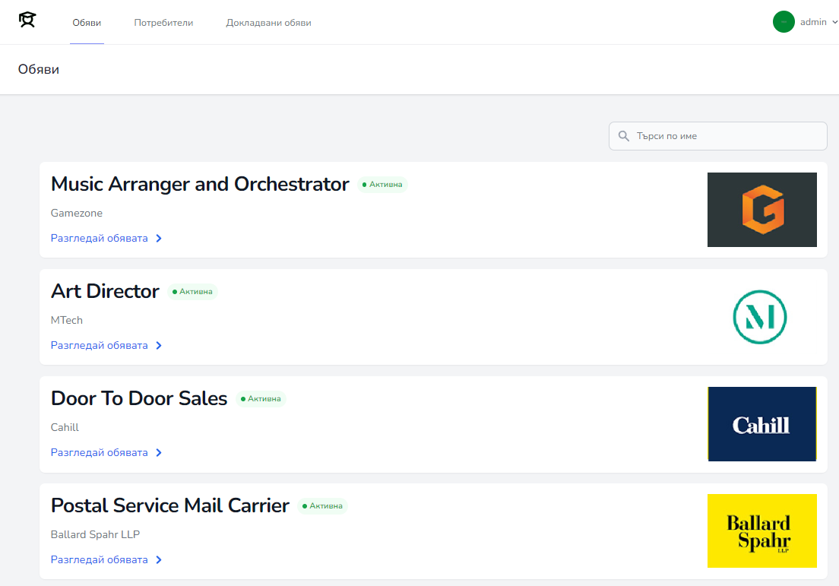
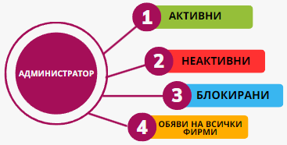
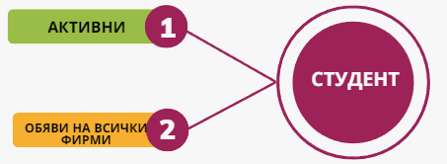
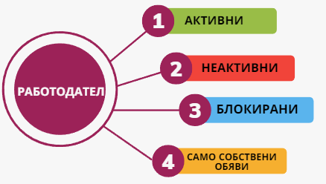
Interscape – обяви (начален екран)

Slide 17
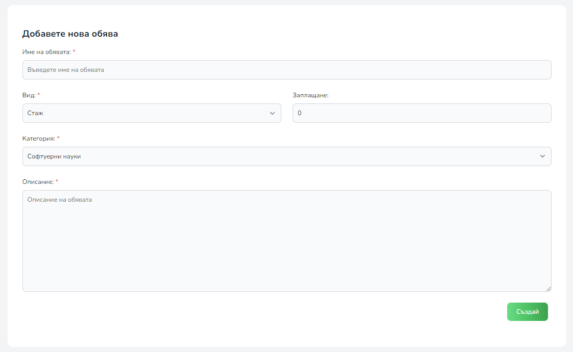
Добавяне на обява от работодател

Slide 18



Interscape – визуализация на обява
-> Администратор
-> Работодател
-> Студент

Slide 19
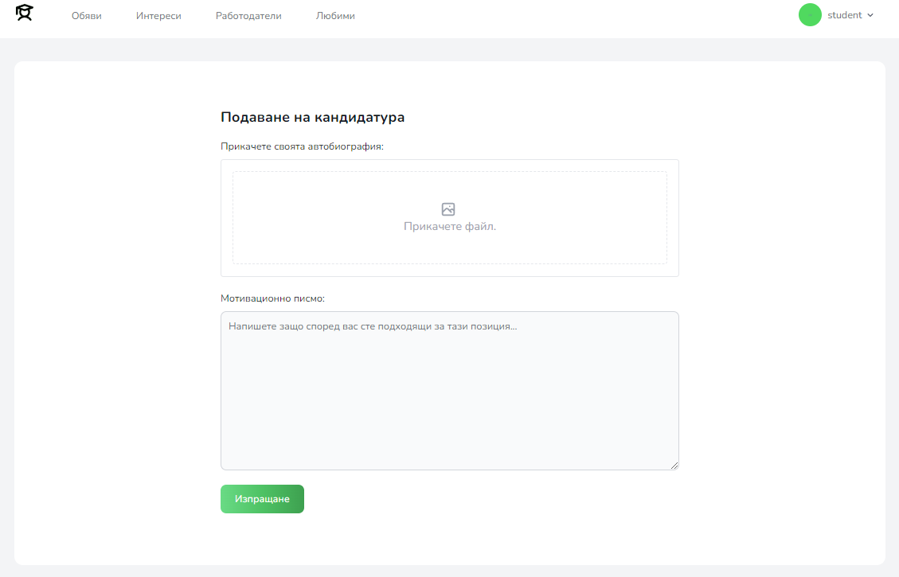
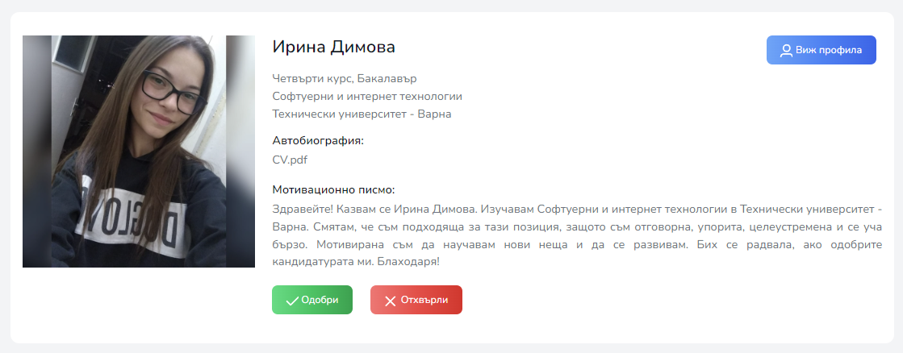
Подаване на кандидатура

Slide 20
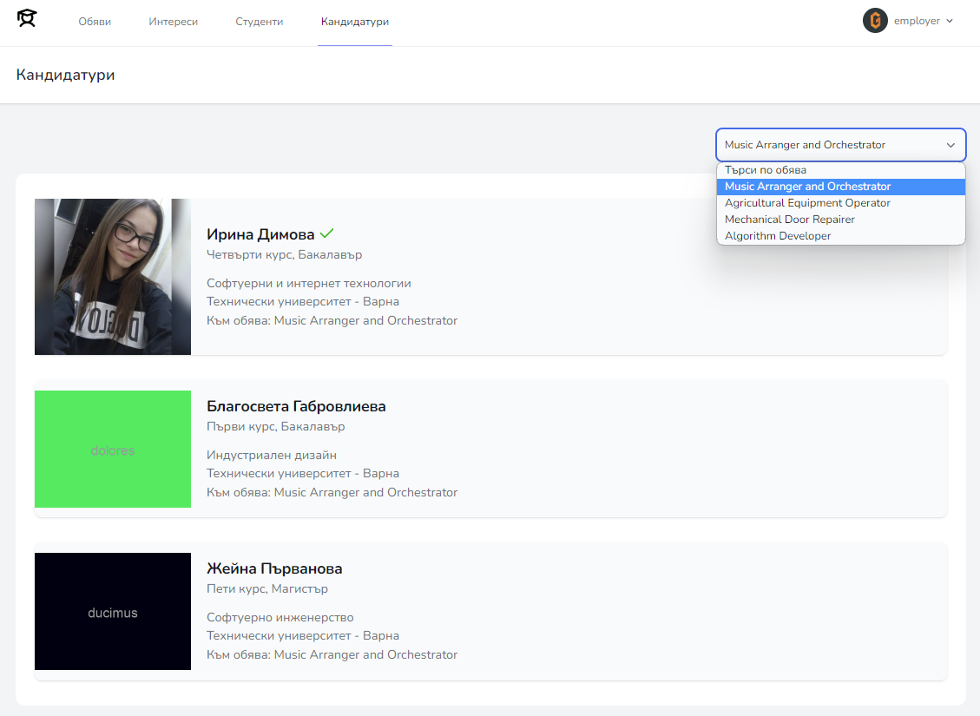
Преглед и одобряване на кандидатури

Slide 21
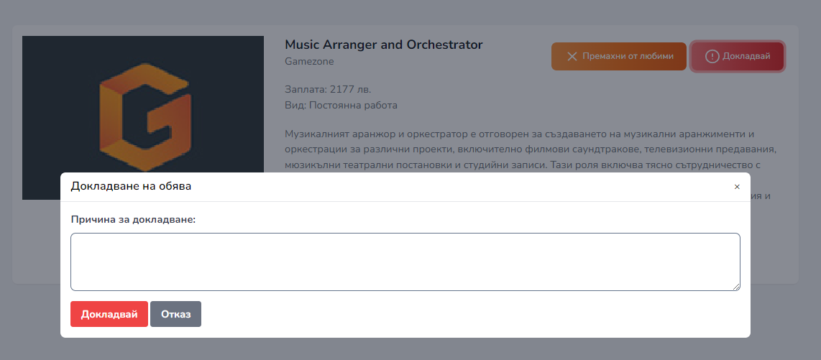
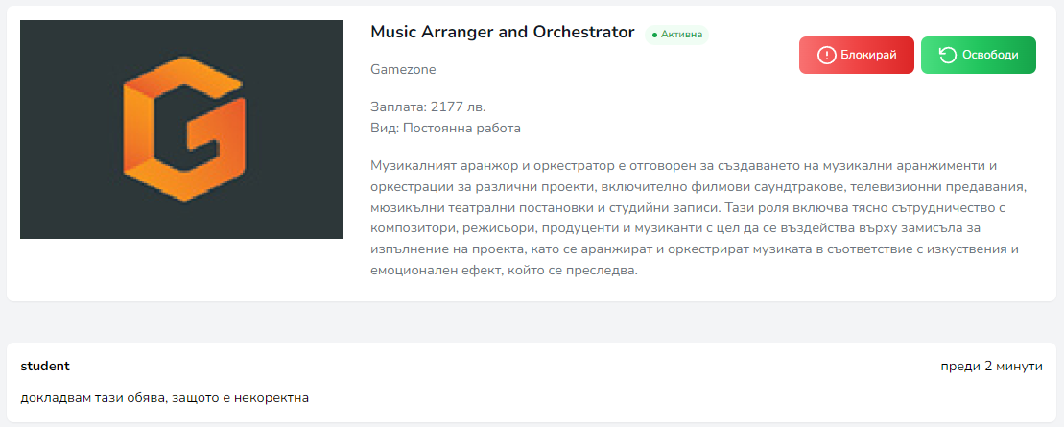
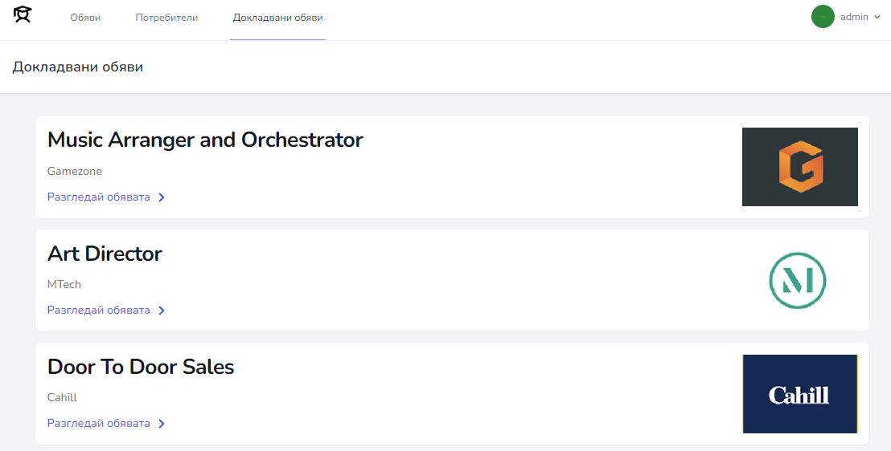
Докладване на обява

Slide 22
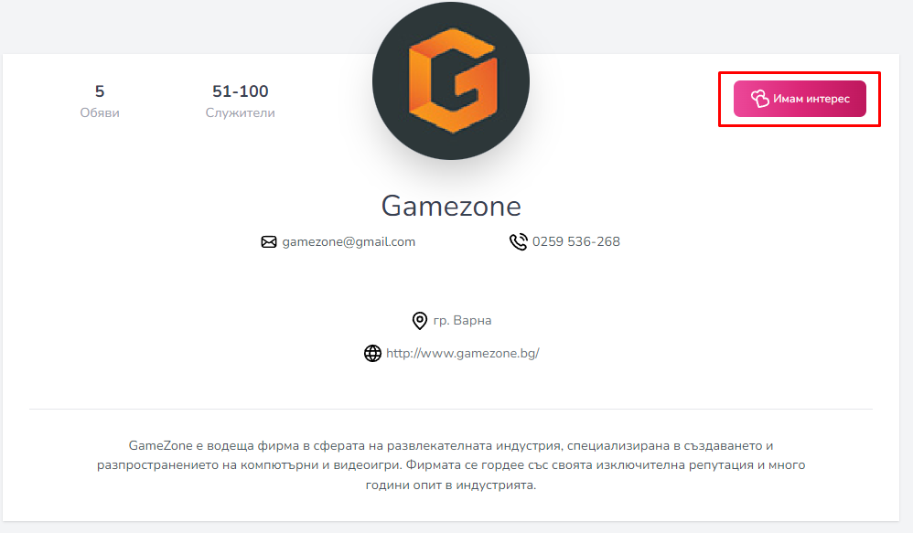

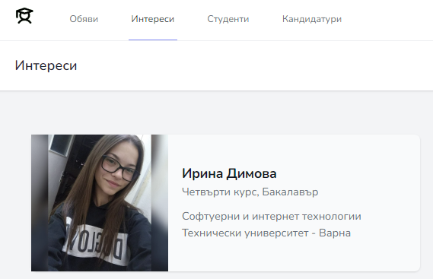

„Любими“ и „Имам интерес“

Slide 23
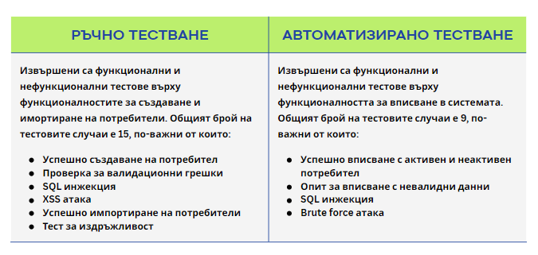
Тестване на системата

Slide 24

Бъдеща разработка
Начален екран с важни данни и бързи връзки
Допълнителни филтри
Известия и „Абонирай се“
Съобщения
Превод на различни езици за чуждестранни студенти

Slide 25



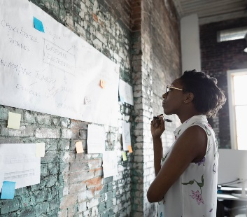
Благодаря за вниманието!

Slide 26
Проектиране и разработване на приложение за набор и подбор на студенти за стажантски и работни позиции
Ирина Димова, ф.н. 19621644
Научен ръководител: ас. д-р Д. Стоянова

Slide 27


Въпроси от рецензент
В дипломната работа на стр. 62 сте записали, че при запазване на паролата в базата данни се използва метод за хеширане на пароли. Кой метод сте използвали за хеширане?
bcrypt
При реализация на вашето приложение сте използвали GET и POST метод. Обяснете каква е разликата между двата метода?
използване
предаване на данни
видимост и сигурност
идемпотентност

